Slide 1

PHÒNG GD & ĐT QUẬN LONG BIÊN
MÔN TOÁN – LỚP 1

Slide 2
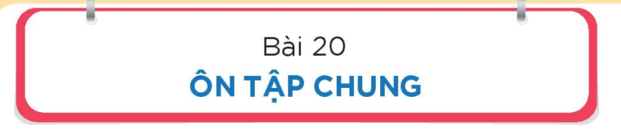

Slide 3

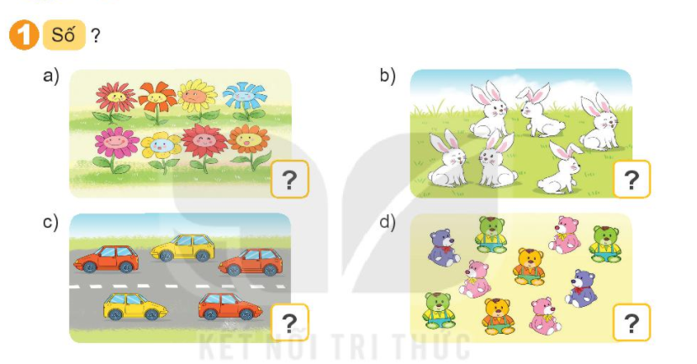
8
6
5
10

Slide 4
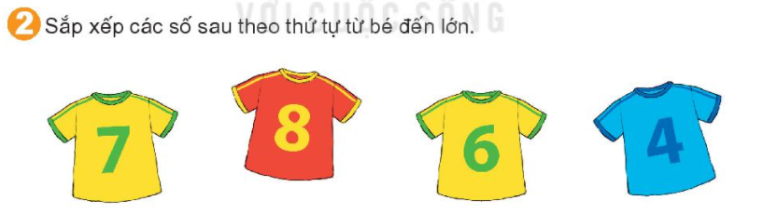
2
Sắp xếp các số theo thứ tự từ bé đến lớn

Slide 5
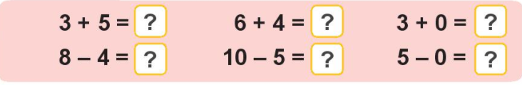
3
Số?
8
10
3
4
5
5

Slide 6
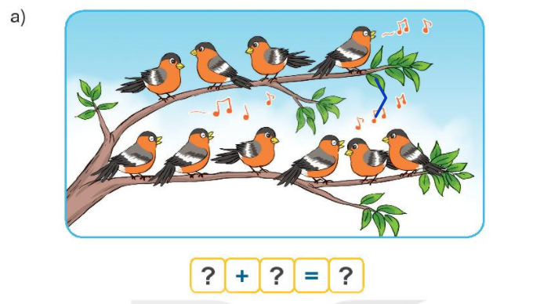
4
Số?
4
6
10

Slide 7
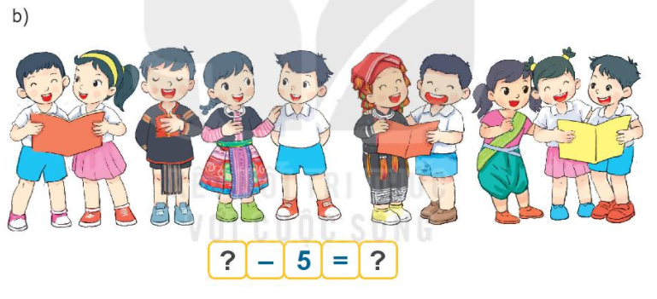
10
5

Slide 8
